Slide 1
BÁO CÁO MÔN HỌC: PHÁT TRIỂN ỨNG DỤNG WEB NÂNG CAO
Đề tài: Tìm hiểu về Vue.js và xây dựng ứng dụng Web bán đồ điện tử

Slide 2
Thông tin sinh viên
Họ tên: Hoàng Nghĩa Minh Bảo
MSSV: 2011356
Lớp: CTK44-PM
Giảng viên hướng dẫn: Thầy Nguyễn Văn Phúc

Slide 3
Giới thiệu đề tài
Tìm hiểu Vue.js và áp dụng xây dựng website bán đồ điện tử.
Kết hợp frontend (Vue.js) và backend (ASP.NET Core Web API).

Slide 4
Tìm hiểu về Vue.js
Framework frontend nhẹ, dễ học
Reactive & component-based
Dễ tích hợp API
Hỗ trợ Tailwind, TypeScript, Google Login...

Slide 5
Chức năng chính của hệ thống
Đăng ký/Đăng nhập (JWT, Google)
Quản lý sản phẩm, danh mục
Giỏ hàng, thanh toán Stripe
Quản lý đơn hàng, tồn kho, vai trò

Slide 6
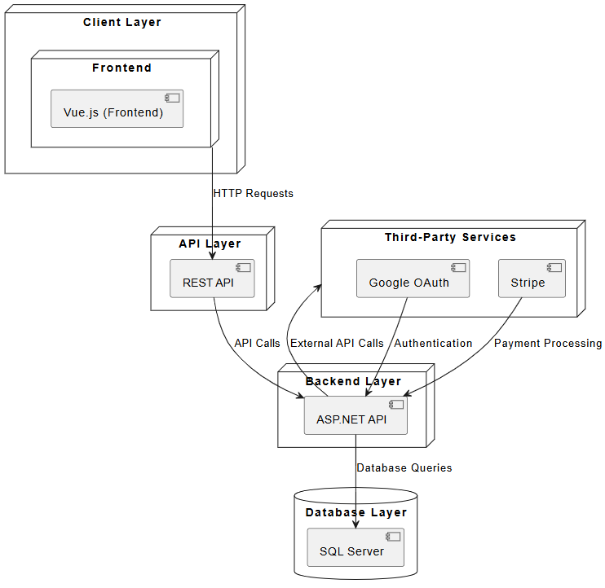
Kiến trúc hệ thống

Slide 7
Công nghệ sử dụng
Frontend: Vue.js 3, TailwindCSS
Backend: ASP.NET Core Web API
DB: SQL Server
Auth: JWT, Google OAuth
Payment: Stripe
Email: SMTP

Slide 8
Giao diện minh hoạ
(Có thể chèn ảnh chụp màn hình thực tế tại đây)

Slide 9
Đánh giá và kết luận
Vue.js dễ học, mạnh mẽ
ASP.NET API xử lý hiệu quả
Hệ thống dễ mở rộng, thực tế
Có thể ứng dụng trong đồ án hoặc doanh nghiệp

Slide 10
Tài liệu tham khảo
https://vuejs.org
https://learn.microsoft.com
https://tailwindcss.com
https://stripe.com/docs
https://developers.google.com/identity

Slide 11
CẢM ƠN THẦY VÀ CÁC BẠN ĐÃ LẮNG NGHE
Phát triển ứng dụng Web nâng cao
CTK44-PM

